Slide 1
Разработка мобильного приложения для планировки квартиры
Создание мобильного приложения - это увлекательный процесс, который включает в себя множество этапов, от определения целевой аудитории до развертывания и публикации готового продукта. Данная презентация раскроет основные шаги этого захватывающего путешествия.

Slide 2
Введение
В современном мире мобильные приложения стали неотъемлемой частью нашей повседневной жизни. Одной из самых актуальных областей в разработке приложений является область интерьерного дизайна. В этом контексте разработка мобильного приложения для планировки интерьера квартиры представляет собой важную задачу, которая объединяет в себе инновационные технологии, функциональность и удобство использования. В данном курсовом проекте рассматривается процесс разработки такого приложения с использованием современных методов и технологий, а также оценивается потенциал данной темы для рынка мобильных приложений и потребностей пользователей.
Целью курсового проекта является создание мобильного приложения для планировки интерьера квартиры.
Задачами курсового проекта в связи с указанной целью являются:
– изучение предметной области;
– рассмотрение приложения с точки зрения пользователя для выявления функций приложения;
– написание кода приложения;
– тестирование полученного продукта.

Slide 3
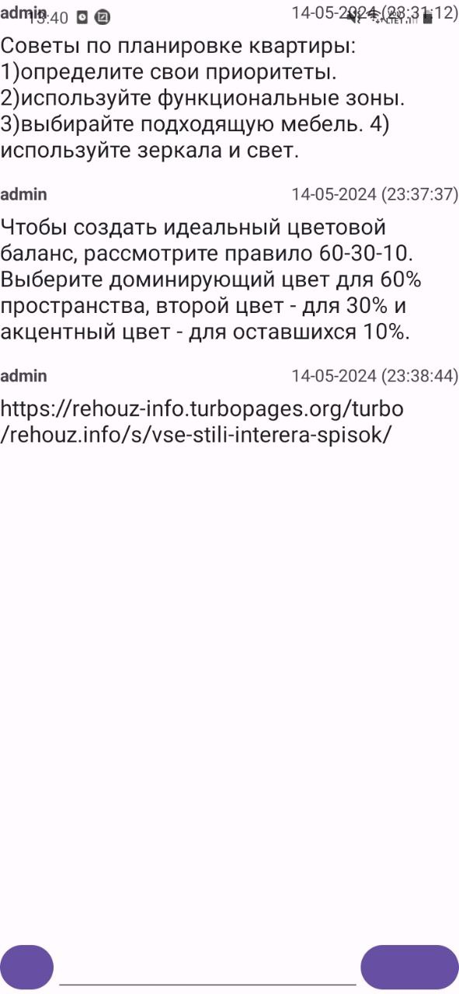
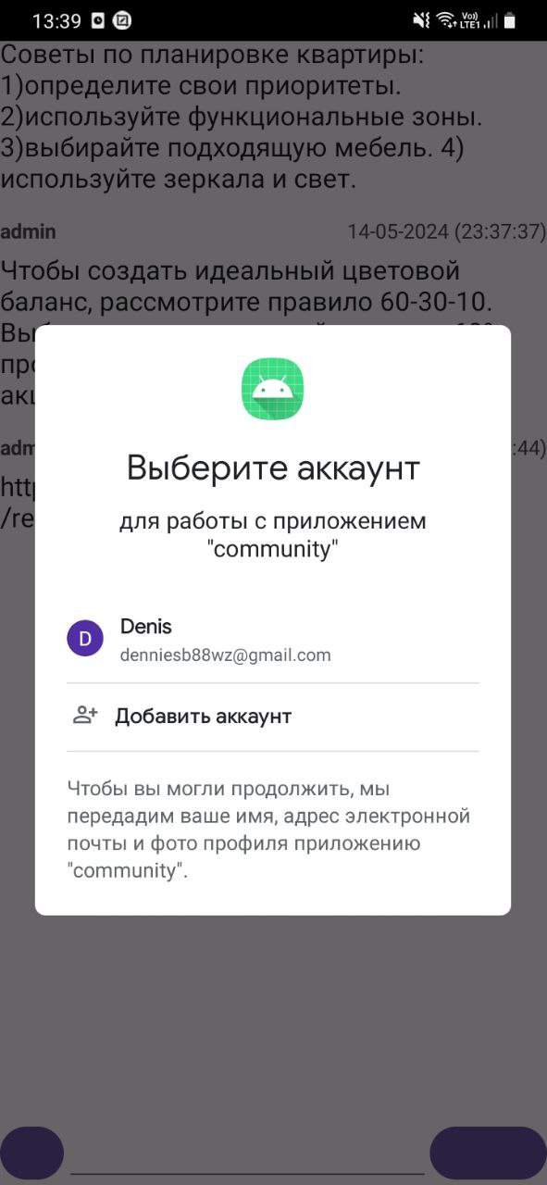
Макеты

Slide 4
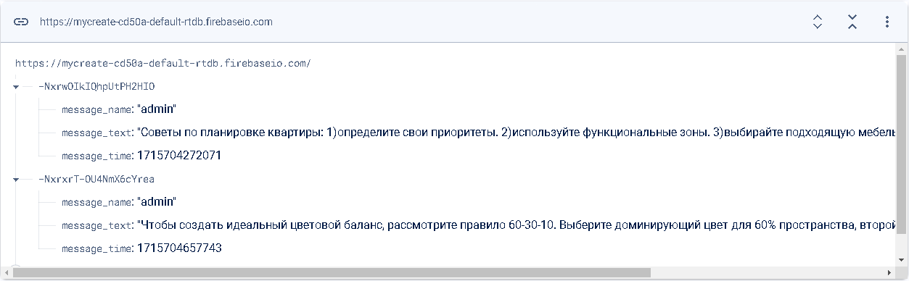
Firebase

Slide 5
Библиография
Нормативно-правовые акты:
1 ГОСТ Р 2.105-2019. ЕСКД. Общие требования к текстовым документам. – Москва: Стандартинформ, 2019. – 36 с
Электронные ресурсы:
1 Android Developers [Электронный ресурс]. – Firebase
– URL: https://developer.android.com/studio/write/firebase
2 Firebase Documents [Электронный ресурс]. – Документация Firebase – URL: https://firebase.google.com/docs?hl=en
3 Google Identity [Электронный ресурс]. – Руководство по интеграции авторизации Google в мобильные приложения. – URL: https://developers.google.com/identity?hl=ru
4 Mobile UI/UX Design Android Developers [Электронный ресурс]. – Основной макет – URL: https://developer.android.com/design/ui/mobile/guides/layout-and-content/layout-basics
5 Firebase Realtime [Электронный ресурс]. – Firebase в реальном времени – URL: https://firebase.google.com/docs/database
6 Android Architecture [Электронный ресурс]. – Рекомендации по архитектуре Android-приложений. – URL: https://developer.android.com/topic/architecture

Slide 6
Заключение
В ходе разработки мобильного приложения для планировки интерьера квартиры были учтены основные потребности пользователей, желающих упростить процесс организации пространства своего жилища. Приложение предоставляет ограниченный набор функций, что позволяет пользователям эффективно управлять своими публикациями и делиться ими с сообществом.
Авторизация в приложении позволяет пользователям создавать личный аккаунт, что обеспечивает безопасный доступ к их личным данным и публикациям.
Пользователи могут выкладывать фотографии и описания своих проектов, облегчая процесс обмена идеями и получения обратной связи. Это способствует созданию сообщества, где каждый может найти вдохновение и поддержку.
Интерфейс приложения разработан таким образом, чтобы обеспечить легкость в использовании и минимизировать количество шагов, необходимых для достижения желаемого результата. Это позволяет пользователям сосредоточиться на планировке, а не на навигации по приложению.
Тестирование подтвердило, что приложение удобно в использовании и отвечает основным требованиям пользователей, что является важным шагом в достижении целей проекта.
Таким образом, разработка приложения для планировки интерьера квартиры успешно завершена. Работа над проектом заложила основу для будущего развития и добавления новых функций, что сделает приложение еще более адаптированным к потребностям пользователей.

